Slide 1
Ny kredittkortløsning
Opplæring av administratorer

Slide 2
Formål og agenda
Formål
Informasjon om ny kredittkortløsning og opplæring i bestilling av kredittkort for virksomhetenes administratorer
Agenda
Om avtalen og virksomhetens ansvar
Om overgangen fra Danske Bank til SEB Kort
Opplæring av administratorer i kortbestilling
Oslo kommunes interne rutiner
  Fakturamottak og behandling
  Oppgjør av transaksjoner i HR-systemets reise- og utleggsmodul

Slide 3
Ny kredittkortavtale
31. desember 2017 opphører kommunens kredittkortavtale med Danske Bank
Fra 1.1.2018 er SEB Kort ny leverandør
  Kortet heter Eurocard Corporate
  Kredittkort med bedriftsansvar
  Nye kort blir gyldige fra 1. januar 2018

Slide 4
Virksomhetenes ansvar
Roller og ansvar
Virksomhetsleder
  Beslutter bruk av kort
  Foretar en risikoanalyse ved oppstart
  Beslutter og følger opp interne rutiner
Personalleder
  Godkjenner bestilling av kort til den enkelte ansatte
Administrator
  Bestiller og avbestiller kort
  Veileder kortholdere i bruk
  Følger opp at interne rutiner for kortbruk følges
Kortholder (ansatt)
  Bruker kortet etter de retningslinjer som er gitt

Slide 5
Interne rutiner i virksomheten
Må inneholde
Hva den enkelte kortholder kan bruke kortet til
  avgrensing av type varer og tjenester
  kjøp på internett
  kontantuttaksbegrensninger
Beløpsgrenser i kort
Rutine for signering av avtale om kortbruk
«Oppskrift» på bestilling av kort inklusive arbeidsflyt i prosessen
Rutine for sperring av kort ved lengre fravær/permisjoner/fratredelse

Slide 6
Avslutning av kort - Danske Bank
15. 12. 2017 Danske Bank slutter å utstede nye kort. Frem til 31.12. vil kortbestiller få beskjed om at det er inngått avtale med ny leverandør og at det anbefales å bestille kort hos SEB.
02.01.2018 Alle kontoer tilknyttet Oslo kommune sperres for debitering. Det vil være mulig å gjøre innskudd på konto ved betaling av faktura.
02.01.2018 Alle kort sperres.
15.01.2018 Siste faktura sendes til Oslo kommune for forbruk i desember.
14.02.2018 Betalingsfrist siste faktura

Slide 7
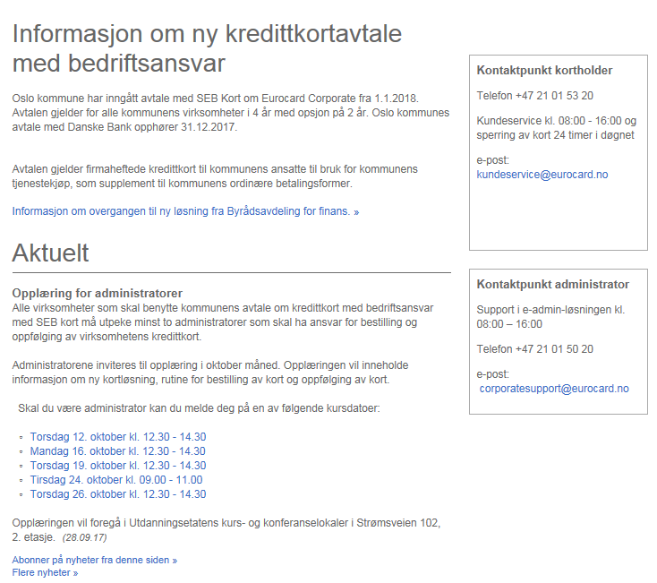
Informasjon
På UKEs intranett
Abonner på nyheter på nettsiden – så blir dere varslet hver gang vi legger ut ny informasjon!
Utkast til rutine og presentasjoner fra opplæring legges også ut på denne siden.

Slide 8
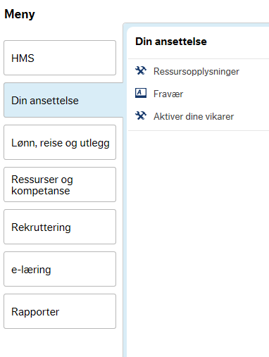
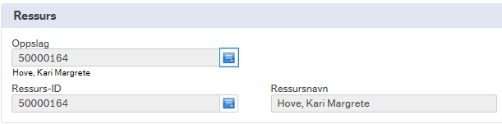
Hvor finner jeg ansattnummeret?
Logg på HR-systemet

Slide 9
Kredittkorttransaksjoner
– i HR og økonomi

Slide 10
Ny prosess
Kredittkortfaktura balanseføres i økonomisystemet og betales av arbeidsgiver
Kredittkorttransaksjoner importeres daglig til HR-systemet, knyttes til den enkelte kortholder og blir tilgjengelige i reise- og utleggsmodulen.
Kortholder må gjøre opp alle kredittkorttransaksjoner ved registrering av utlegg i reise- og utleggsmodulen. Kvitteringer lastes opp og reiseregningen sendes på arbeidsflyt til leder.
Varsel til kortholder og nærmeste leder hvis kredittkorttransaksjoner ikke er gjort opp innen frist.
Automatisk trekk i lønn ved uoppgjorte kredittkorttransaksjoner etter frist.

Slide 11
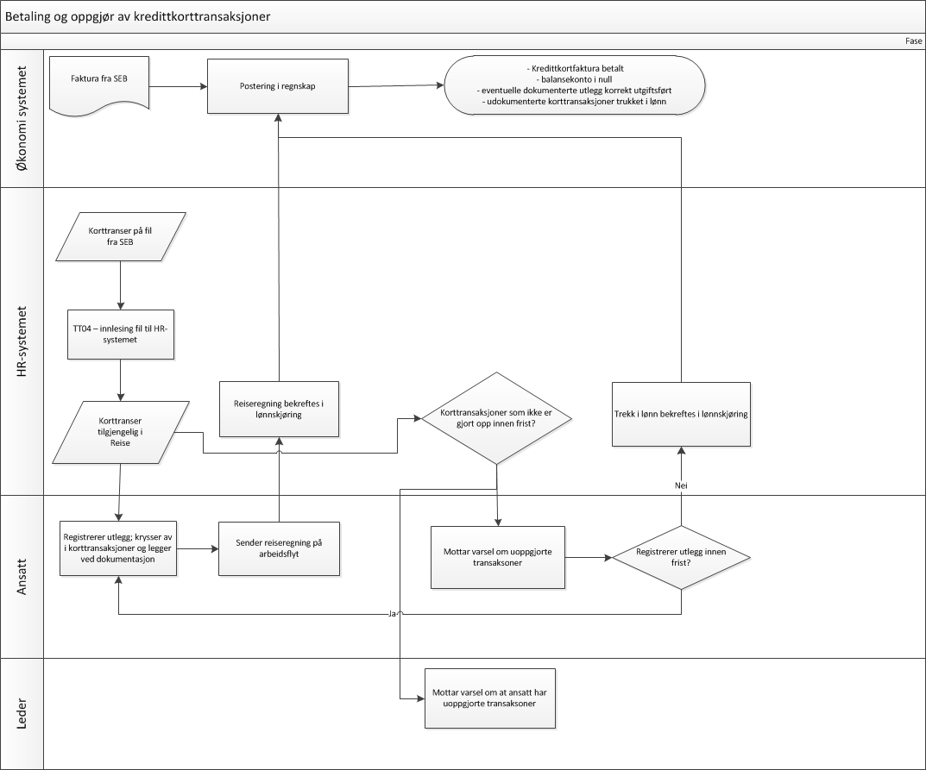
Ny prosess

Slide 12
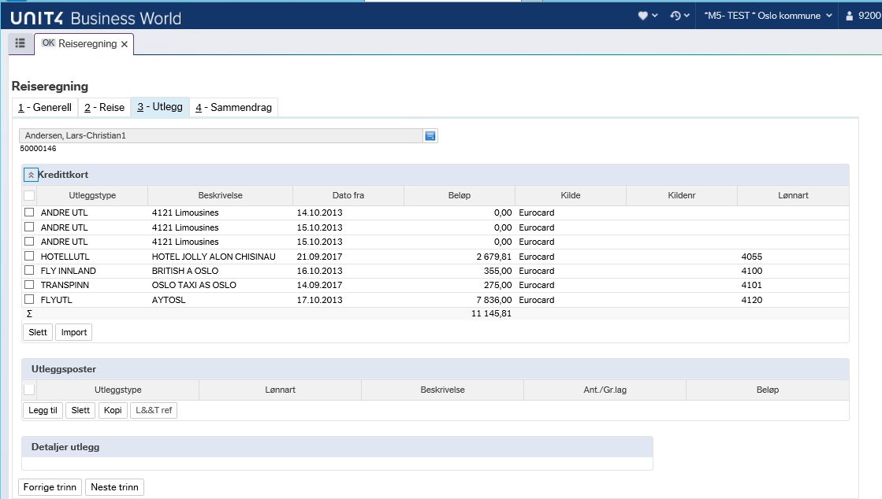
Eksempel fra HR-systemet

Slide 13
Bokføring av faktura
Faktura pr kort
Fakturadato 15. i hver måned
Forfall 25 dager
Første purring etter 14 dager
Andre purring etter 30 dager
Faktura bokføres på balansekonto med obligatorisk koststed
Utgiftsføring skjer når transaksjonene overføres fra HR-systemet
Automatisk bokføring mot balansekonto fra HR

Slide 14
Oppfølging av levering av oppgjør
Uoppgjorte transaksjoner i HR
Varsel til kortholder om uoppgjorte transaksjoner hver mandag
Varsel til kortholder og nærmeste leder 30 dager om uoppgjorte transaksjoner 30 dager etter kortbruk
Frist på 20 dager før automatisk trekk i lønn iverksettes
Loggfil i HR som viser hvor alle transaksjoner befinner seg
Avstemme balansekonto etter hver periodeavslutning
Tilgang til spesifisert transaksjonsoversikt i HR økonomi
Avstemming mot faktura

Slide 15
Hva gjenstår før rutinen er klar
Oppgjør for bruk av kort i HR-systemets reise- og utleggsmodul
Rutine for bokføring av fakturaer og avstemming av balansekonto

Slide 16
Spørsmål
Til avtalen – Byrådsavdeling for finans, finansseksjonen
Til e-adminløsningen – Eurocard/SEB Kort
Til løsning i HR-systemet: HR-forvaltning i UKE
Til fakturabehandling: Fakturasentralen

